Slide 1
毕业设计 · 开题答辩
基于 LoRa 的僵尸车监测系统的设计与实现
STM32F103 + LoRa 433MHz + 超声波 + 地磁 + OneNET 云平台
STM32F103
LoRa 433MHz
超声波
地磁
OneNET
Flutter
答辩人：____________ · 指导教师：____________
2026 年 9 月
Notes:
开场 15 秒：各位老师好，我的毕业设计题目是「基于 LoRa 的僵尸车监测系统的设计与实现」。下面从应用场景、痛点、硬件方案和软件功能四个方面汇报。

Slide 2
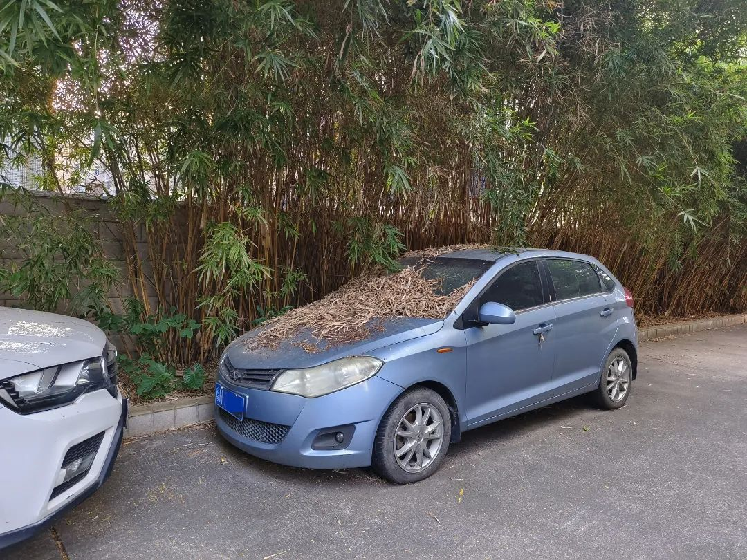
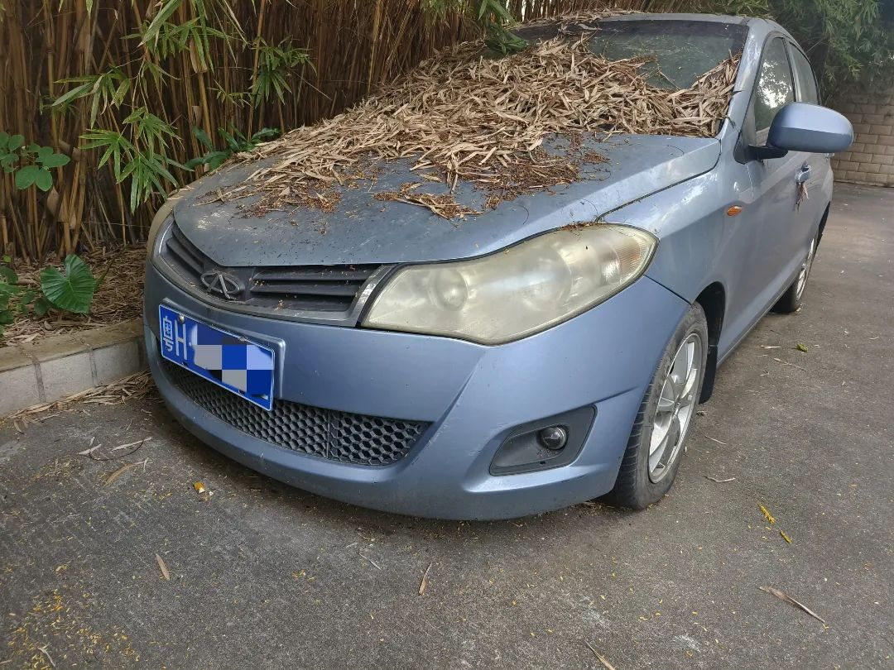
应用场景
僵尸车长期占用停车位，城市小区治理顽疾
废弃车辆长期停放，无人认领、无人清理，占用公共停车资源。
问题规模
50+
一个停车场可趴着 50 多辆（北京天通苑）
7 年
一辆僵尸车可占车位长达 7 年（上海虹鹿花苑）
400+
单个小区可清理出 400 余辆（上海屹立家园）
造成损失
位
停车位被长期占用，居民停车难雪上加霜
险
堵塞消防通道，存在安全隐患
污
机油泄漏、杂物堆积，污染小区环境
小区内僵尸车实拍（2023 年肇庆）
新闻来源 央视网 / 人民网 / 澎湃新闻 / 西江日报，2023–2025 年
僵尸车智能治理系统 · 项目汇报
图片来源：西江日报 · 澎湃新闻
02
Notes:
30 秒。左边新闻实拍：僵尸车长期霸占车位。右边上方是问题规模，下方是造成的损失——停车难加剧、消防隐患、环境污染。这不是个案，是全国普遍现象。

Slide 3
解决痛点
现有治理方式的四大痛点，本项目逐一解决
查
靠物业定期巡查，发现滞后且人力成本高
迟
往往停放数月才发现，车位长期被占
→ 三因子自动监测，7×24 不间断
→ 超阈值即刻告警，24h 内发现
证
人工拍照缺时间戳，处置时证据不足
通
物业城管交管数据不互通，流程脱节
→ 自动拍照 + 车牌识别，随告警归档
→ 云平台统一管理，全链路打通
核心价值 把被动巡查变成主动预警，从发现到处置全链路自动化。
僵尸车智能治理系统 · 项目汇报
依据：Doc/系统设计文档.md
03
Notes:
40 秒。逐条念：痛点一句话，箭头后是解决方案。核心是第四条——从被动巡查变成主动预警。

Slide 4
硬件方案
节点 → 网关 → 云端 → 终端，四层拓扑架构
硬件拓扑
节点
网关
云平台
终端
• STM32F103
• ESP8266
• OneNET
• Flutter APP
• HC-SR04
• SX1278
• 物模型
• MCP 语音助手
• HMC5883L
LoRa
• OLED
MQTT
• OTA 分发
API
• SX1278
• CRC16
• 命令下发
• LED
• 轮询点名
• 数据 API
• 2000mAh
• MQTT 代上报
设计要点
▸ 节点用两种传感器交叉验证，误报率降至 3% 以下
▸ LoRa 433MHz 半双工轮询，网关点名→节点应答，天然防碰撞
▸ 网关代所有节点 MQTT 上报，节点不含 WiFi，降低功耗与成本
▸ 单节点续航 6 个月，免布线，老旧小区零施工
僵尸车智能治理系统 · 项目汇报
依据：Doc/系统设计文档.md
04
Notes:
60 秒。从左到右画一遍链路：节点采集 → LoRa 上报 → 网关汇聚 → MQTT 代报 → 云端管理 → APP / 语音终端。每个节点的关键模块标在框内。

Slide 5
软件功能
APP + 语音助手 + OTA，软件功能覆盖全链路
判
三因子融合判定
查
车位实时查询
警
告警推送处置
超声波地磁时间阈值
空闲占用僵尸一览
三秒推送闭环处置
诊
设备故障诊断
O
远程固件升级
语
MCP 语音助手
电压信号实时上报
两阶段断电自愈
自然语言查询车位
技术栈 STM32 裸机 C + ESP8266 Arduino + OneNET Studio + Flutter Dart + Python MCP Server
僵尸车智能治理系统 · 项目汇报
依据：Doc/APP开发文档.md
05
Notes:
40 秒。快速过一遍六项功能，每张卡一句话带过。重点提三因子判定和 OTA 断电自愈。

Slide 6
感谢聆听
敬请斧正
答辩人：____________ · 2026 年 9 月
Notes:
结尾 10 秒：感谢各位老师聆听，敬请批评指正。

